Slide 1
Моделирование системы дистанционного бронирования билетов в кинотеатре
Выполнили:
Ролдугин Олег,
Коршунов Анатолий
Преподаватель:
Косов А.В.

Slide 2
Цель проекта: разработать сайт в сети интернет, который предоставит пользователю возможность ознакомиться с фильмами, которые находятся в прокате кинотеатра, а также оформить бронь одного или нескольких мест на сеанс выбранного фильма.

Slide 3
Процесс работы проходил в 4 этапа:
исследование предметной области;
постановка и анализ задачи;
проектирование;
разработка программного продукта.

Slide 4
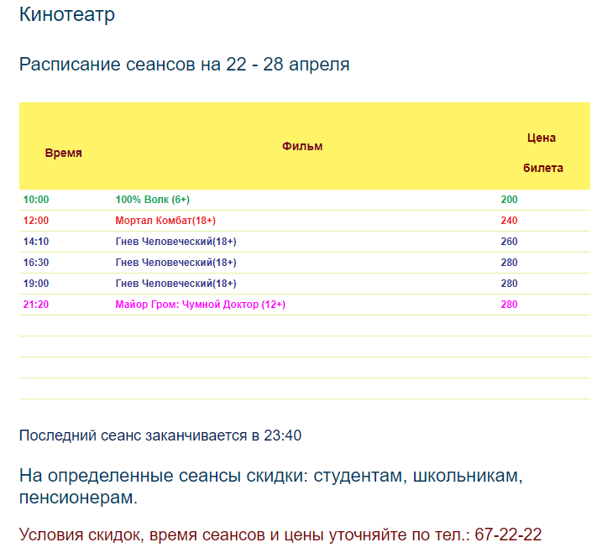
АНАЛОГ: сайт кинотеатра Гиппопо http://гиппопо.рф/kinoteatr/.
Недостатки: - отсутствие системы просмотра информации о фильме;
- отсутствие системы бронирования билетов.

Slide 5
Программа имеет следующие функции пользователя:
показ доступных фильмов;
просмотр дополнительной информации, изображений фильма и трейлера;
бронирование билетов на фильм;
отправка билетов на почту пользователя.

Slide 6
Программа имеет следующие функции администрирования:
Добавление информации в базу данных
Изменение информации
Удаление информации
Сортировка по базе данных
Поиск по базе данных

Slide 7
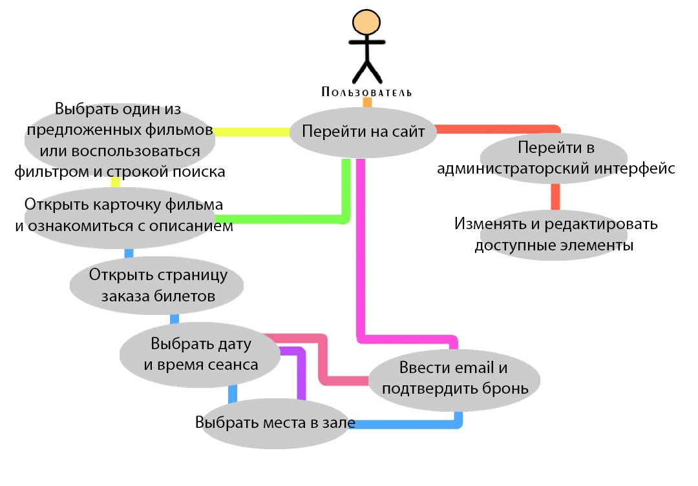
Диаграмма вариантов использования

Slide 8



ВЫБОР СРЕДЫ РАЗРАБОТКИ

Slide 9
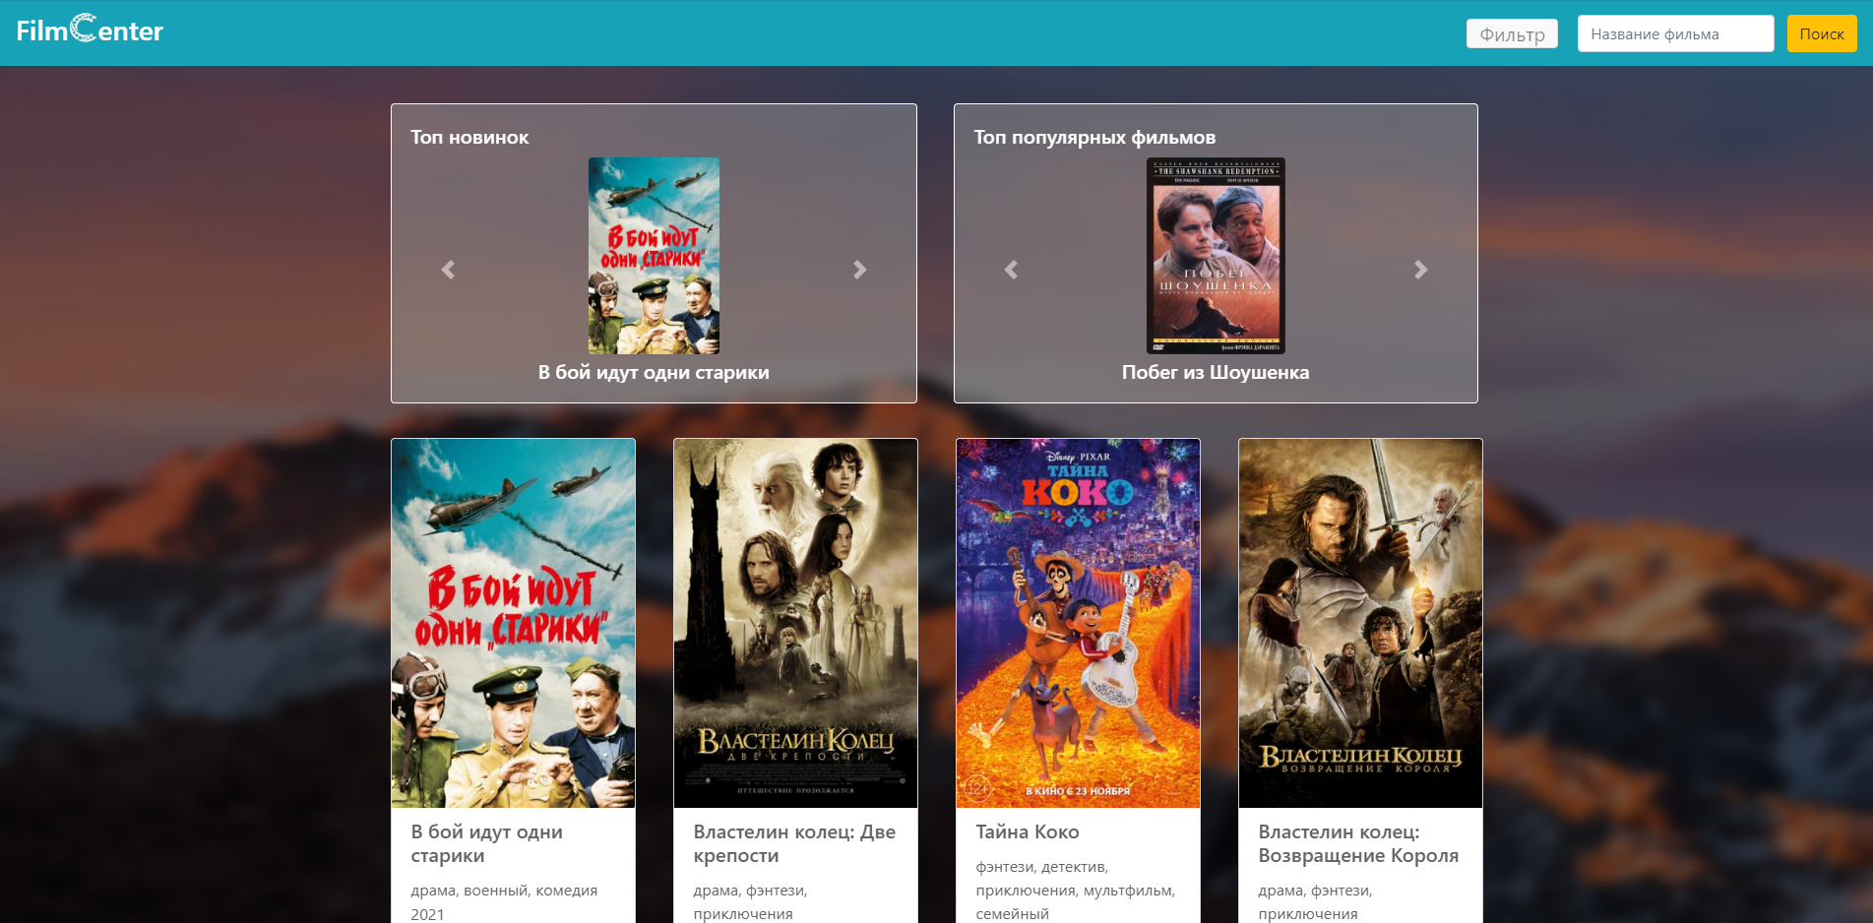
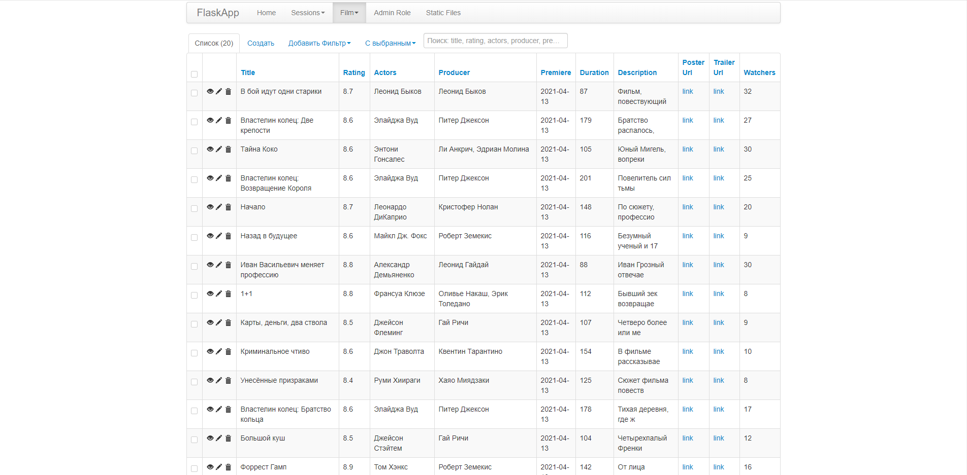
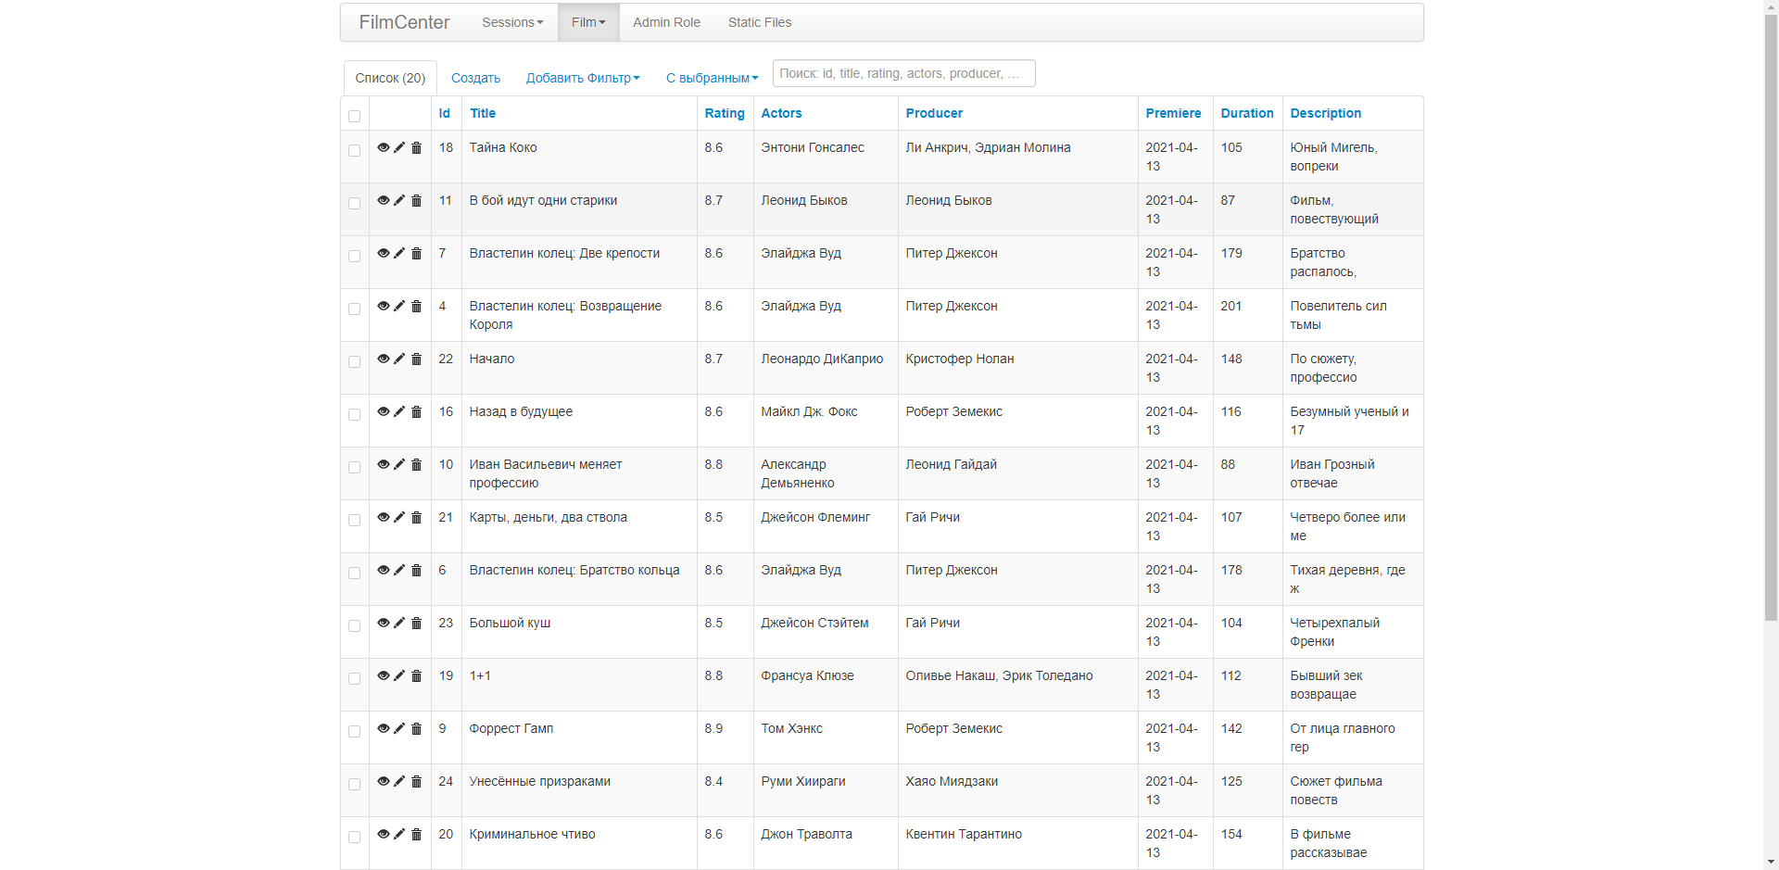
ДЛЯ ПРОГРАММНОГО ПРОДУКТА РАЗРАБОТАНЫ:
- интерфейс пользователя
- интерфейс администратора

Slide 10
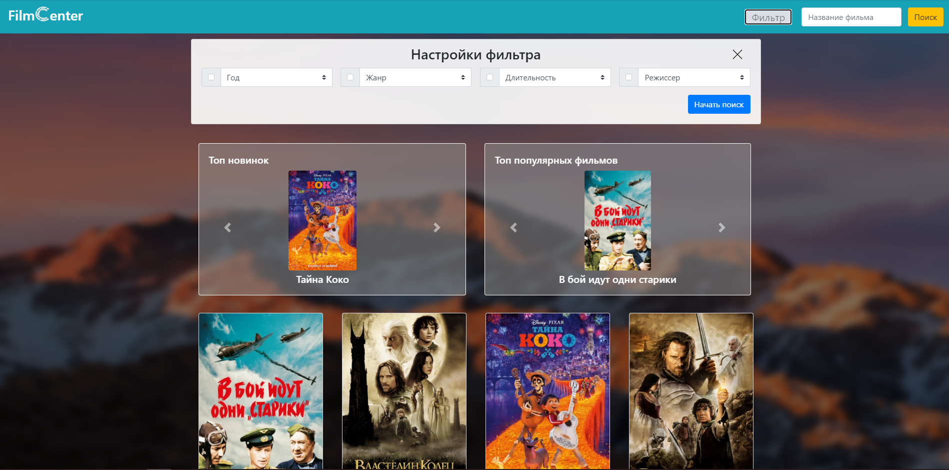
Главная страница сайта

Slide 11
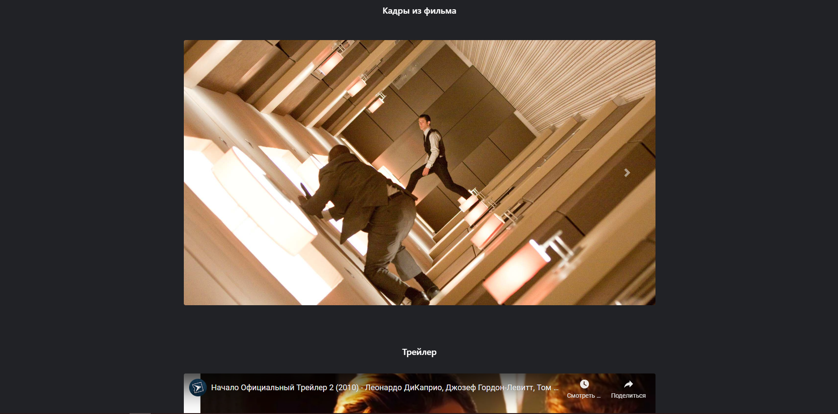
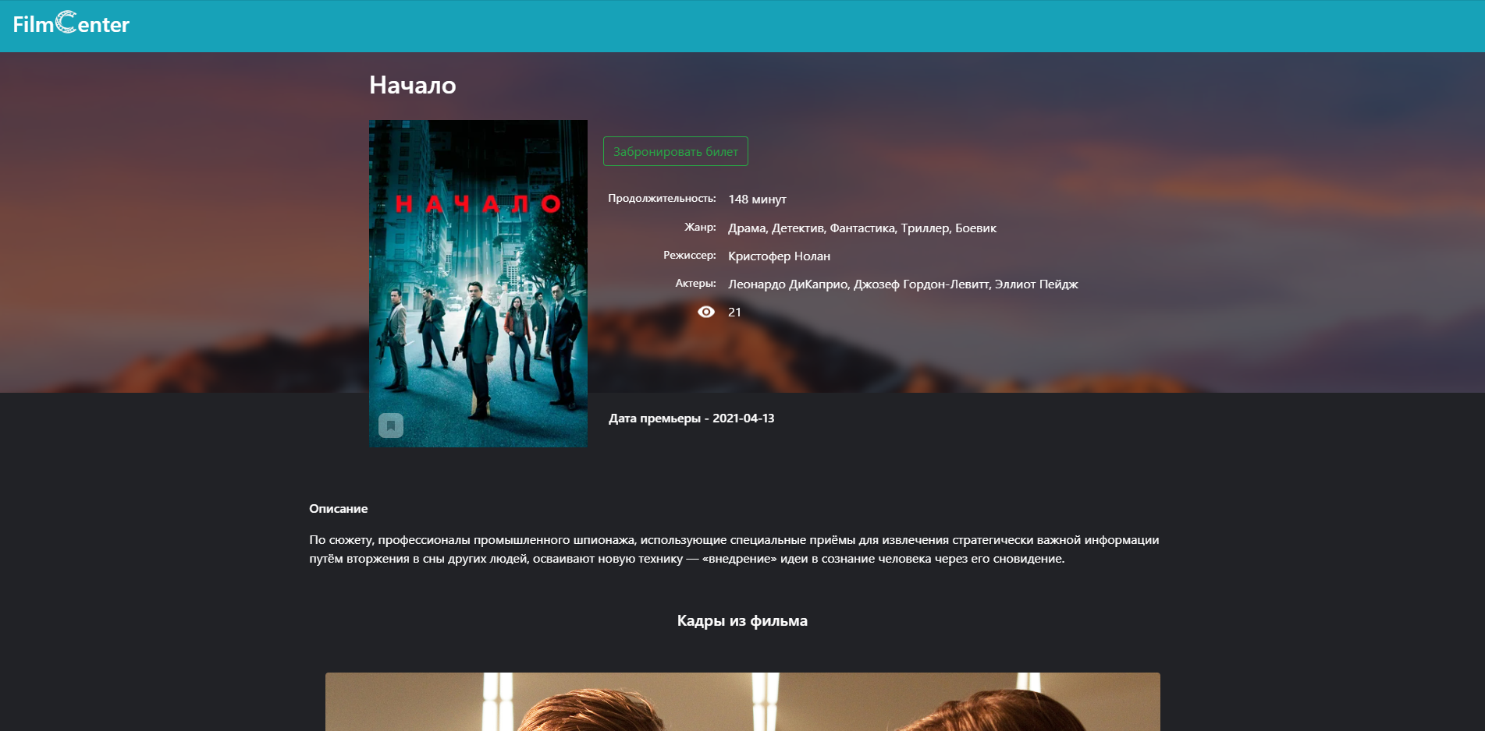
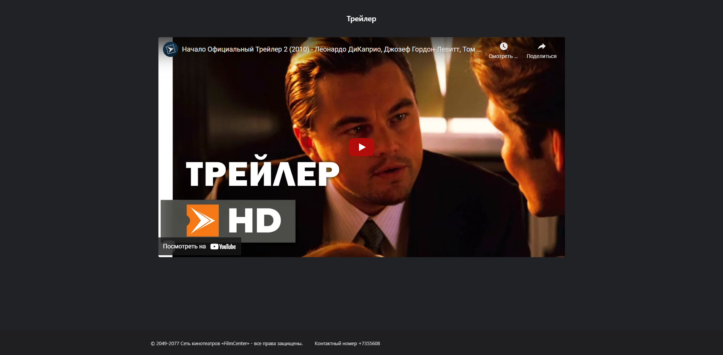
Страница фильма

Slide 12
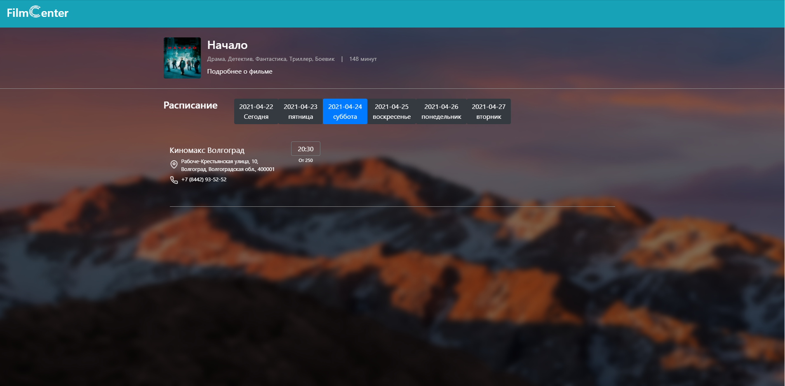
ВЫБОР СЕАНСА

Slide 13
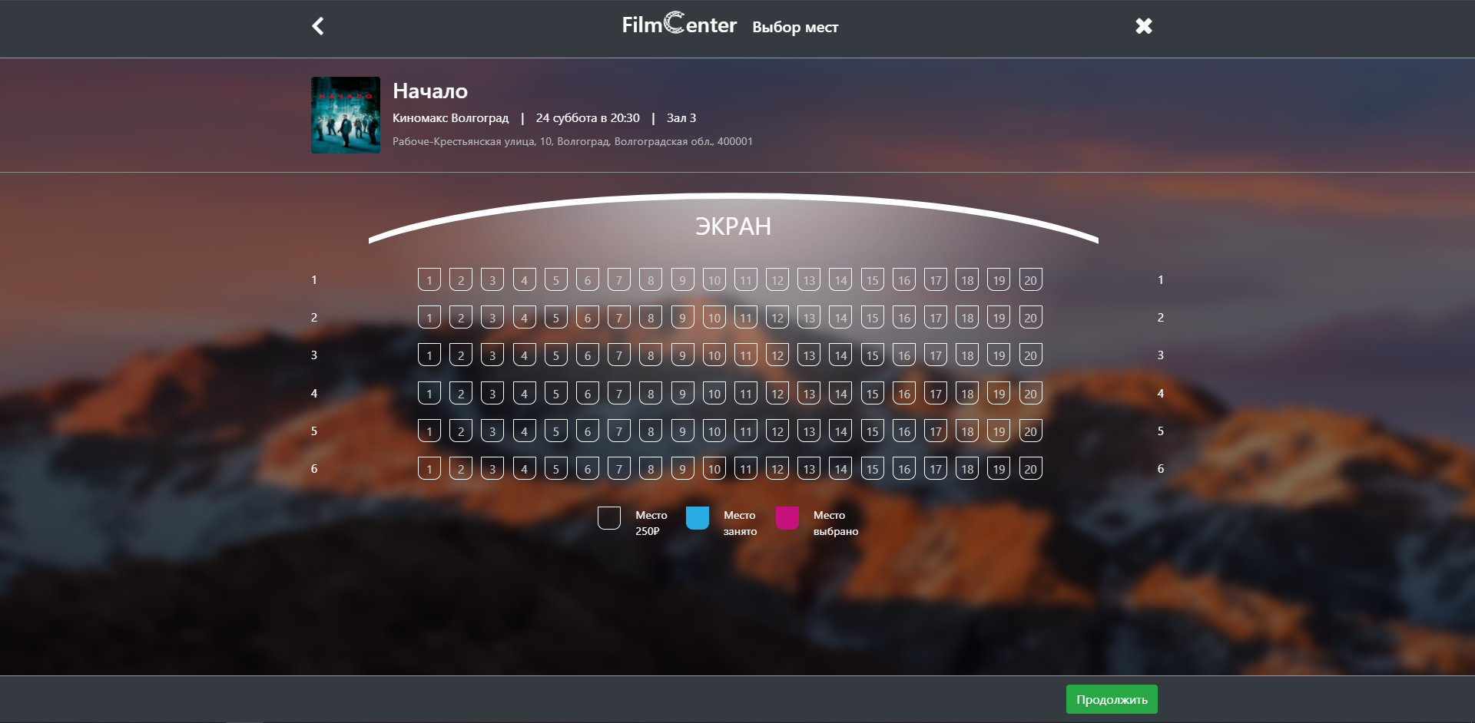
Выбор места

Slide 14
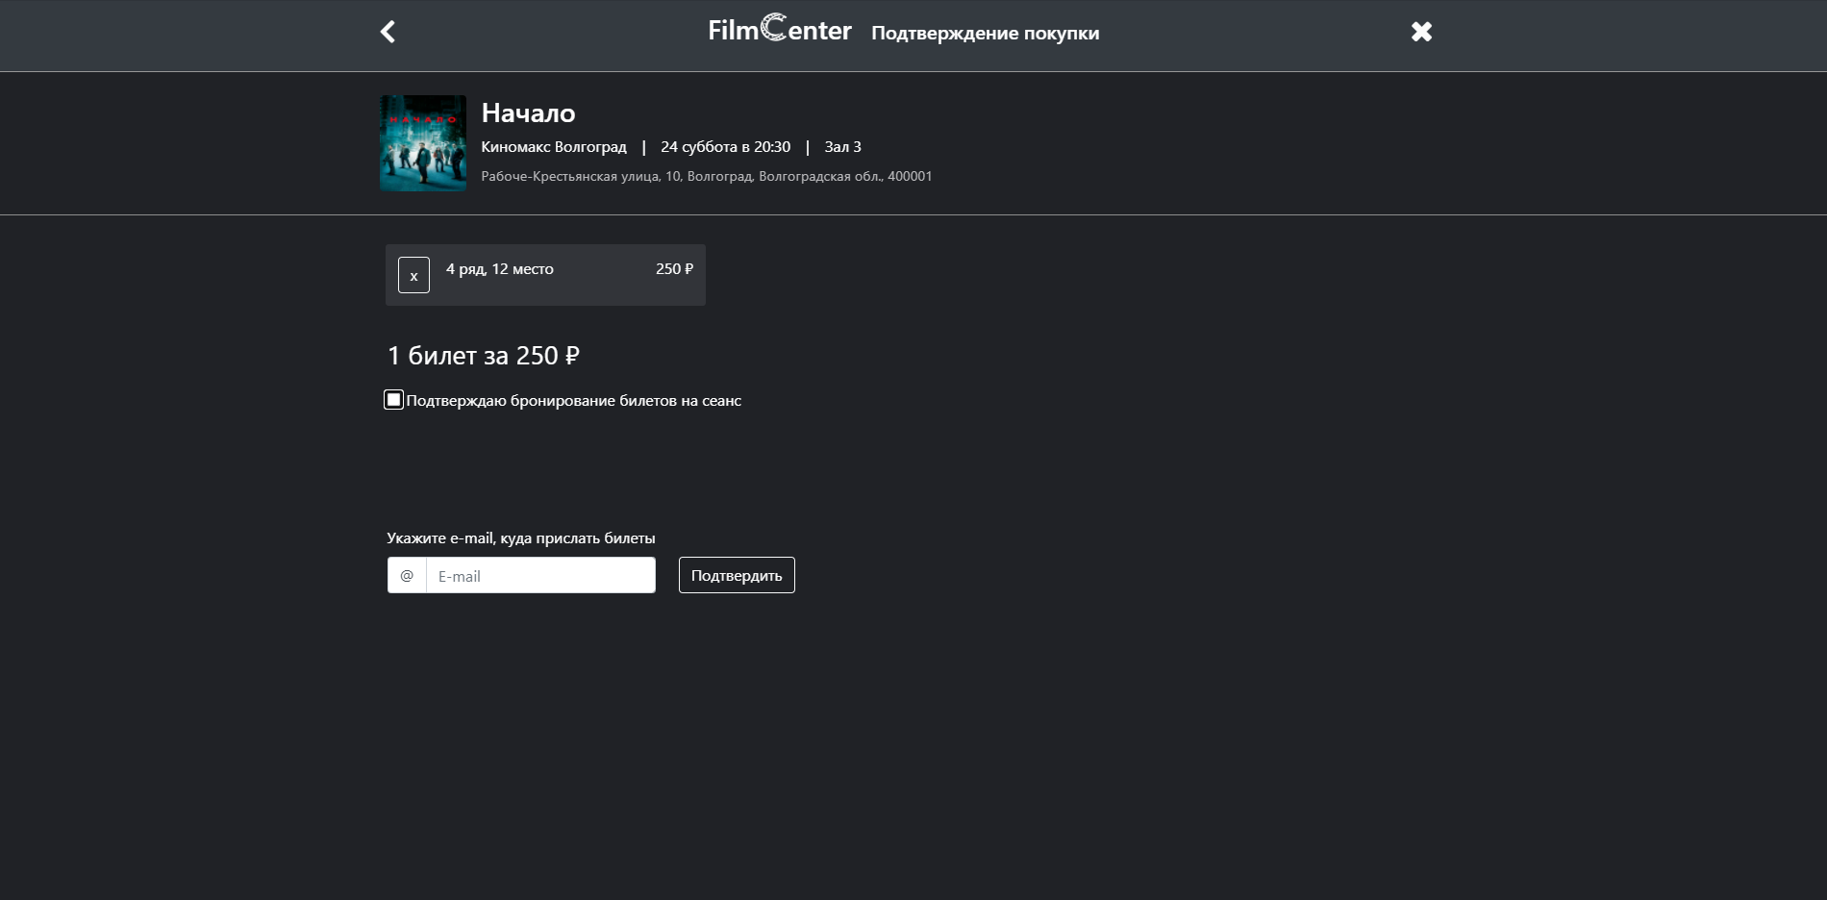
Бронирование места

Slide 15
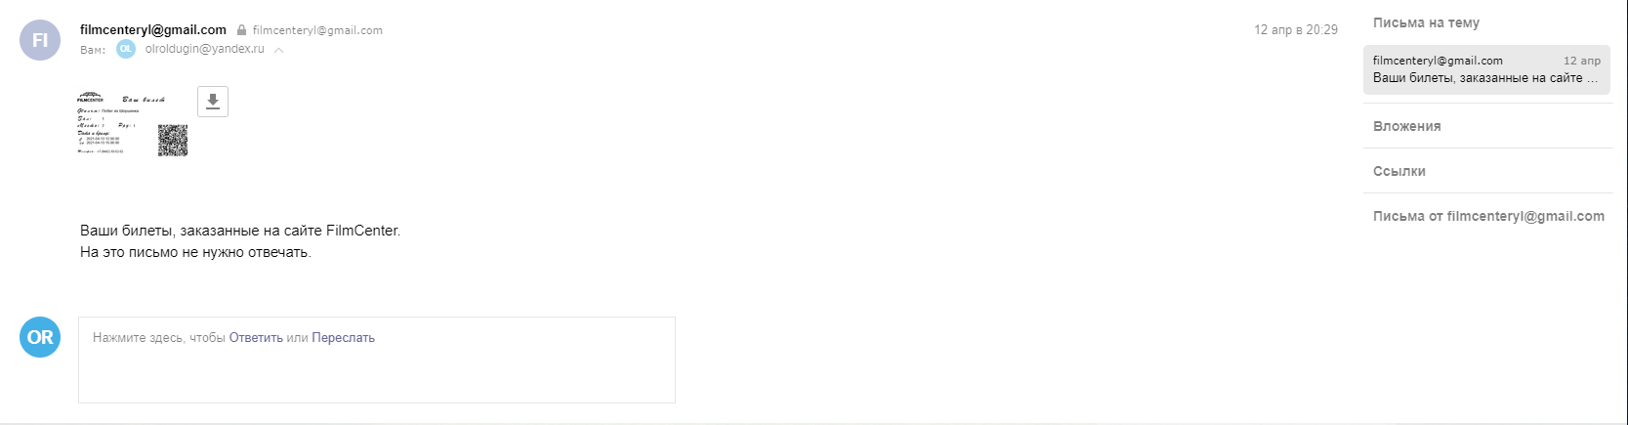
Письмо

Slide 16
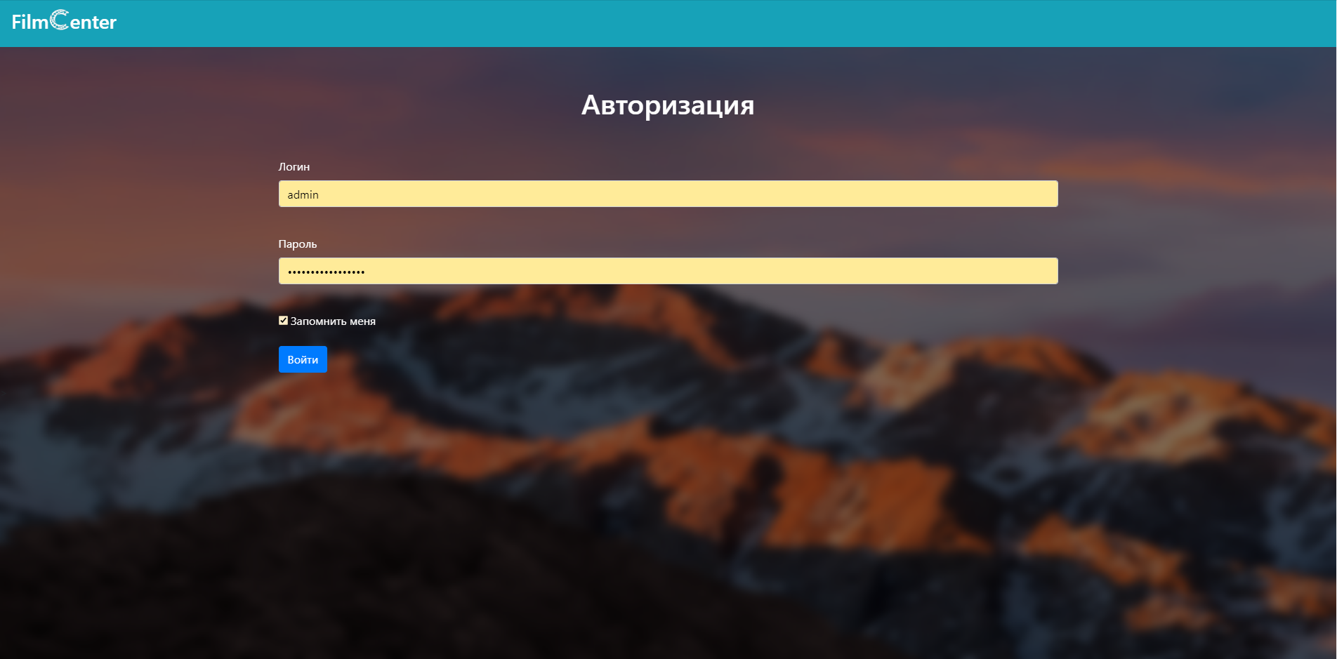
Авторизация администратора

Slide 17
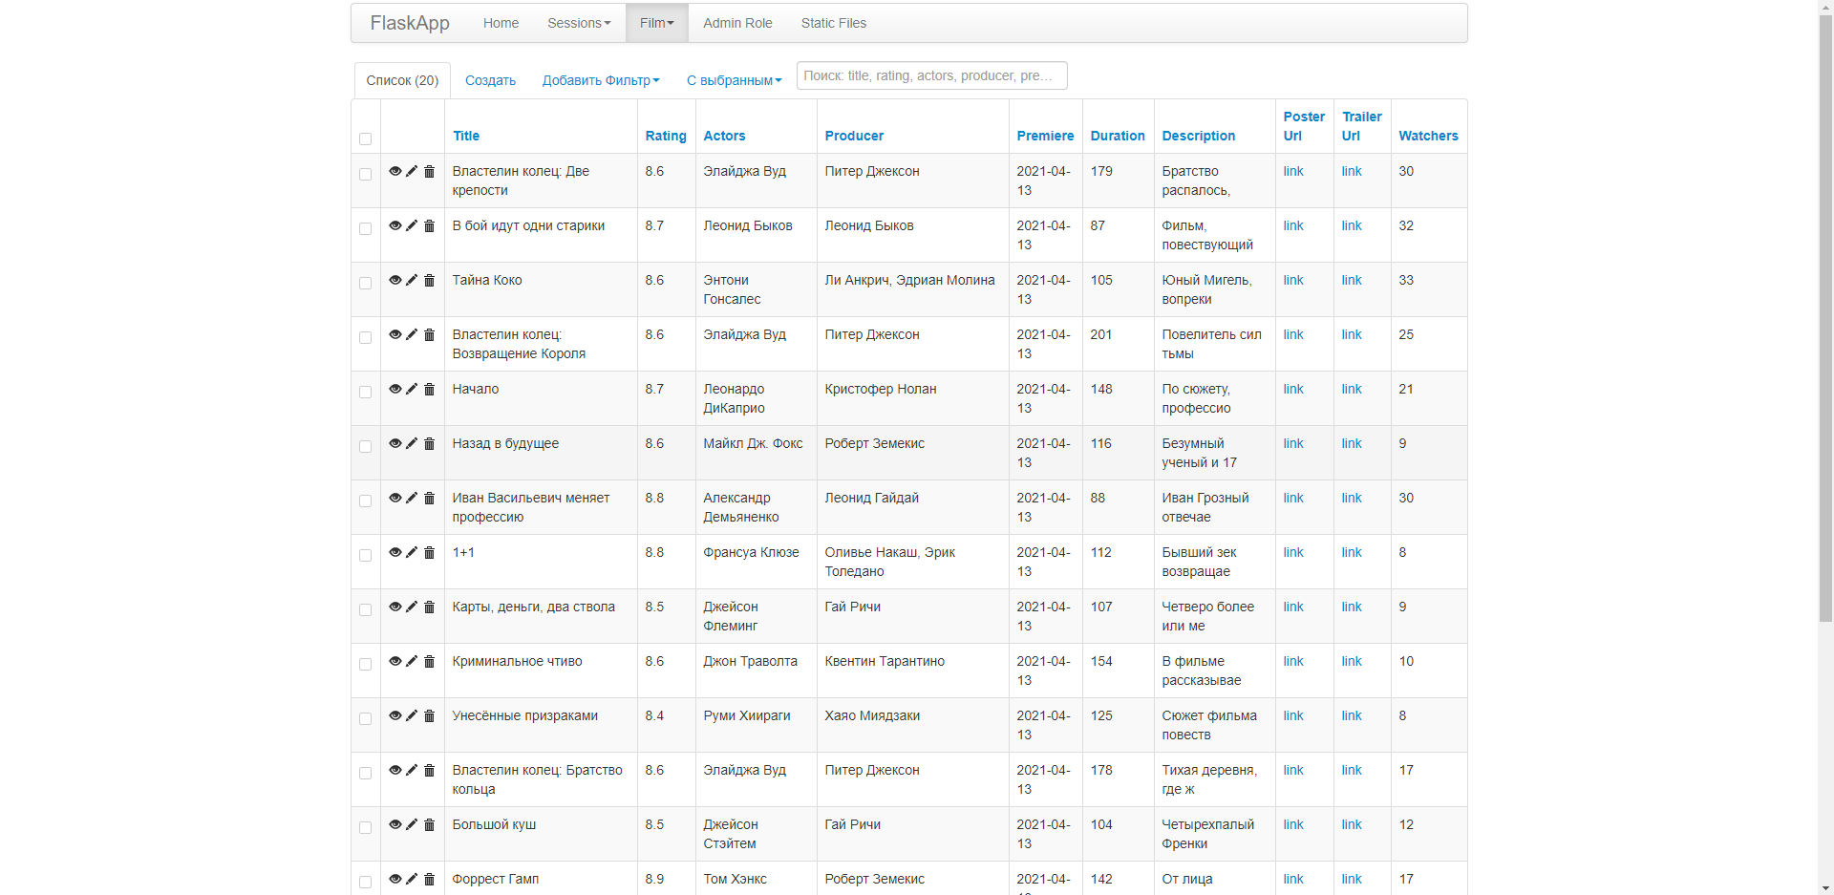
Администраторская часть

Slide 18
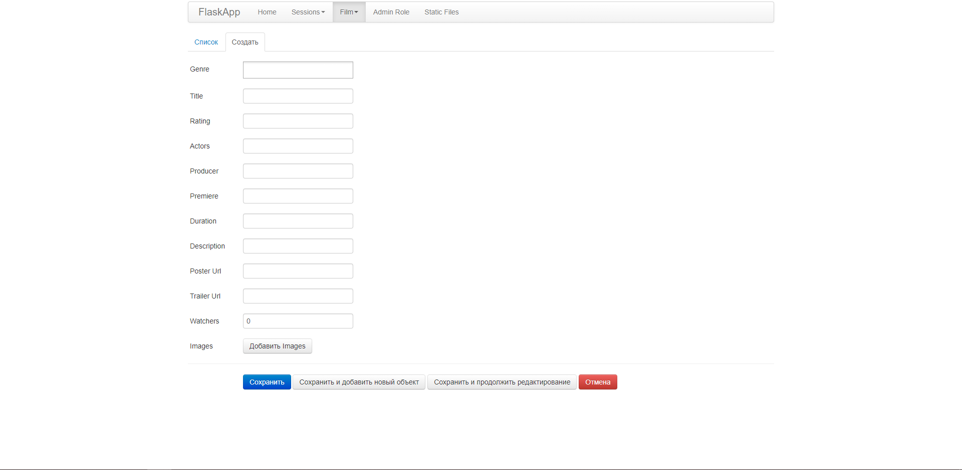
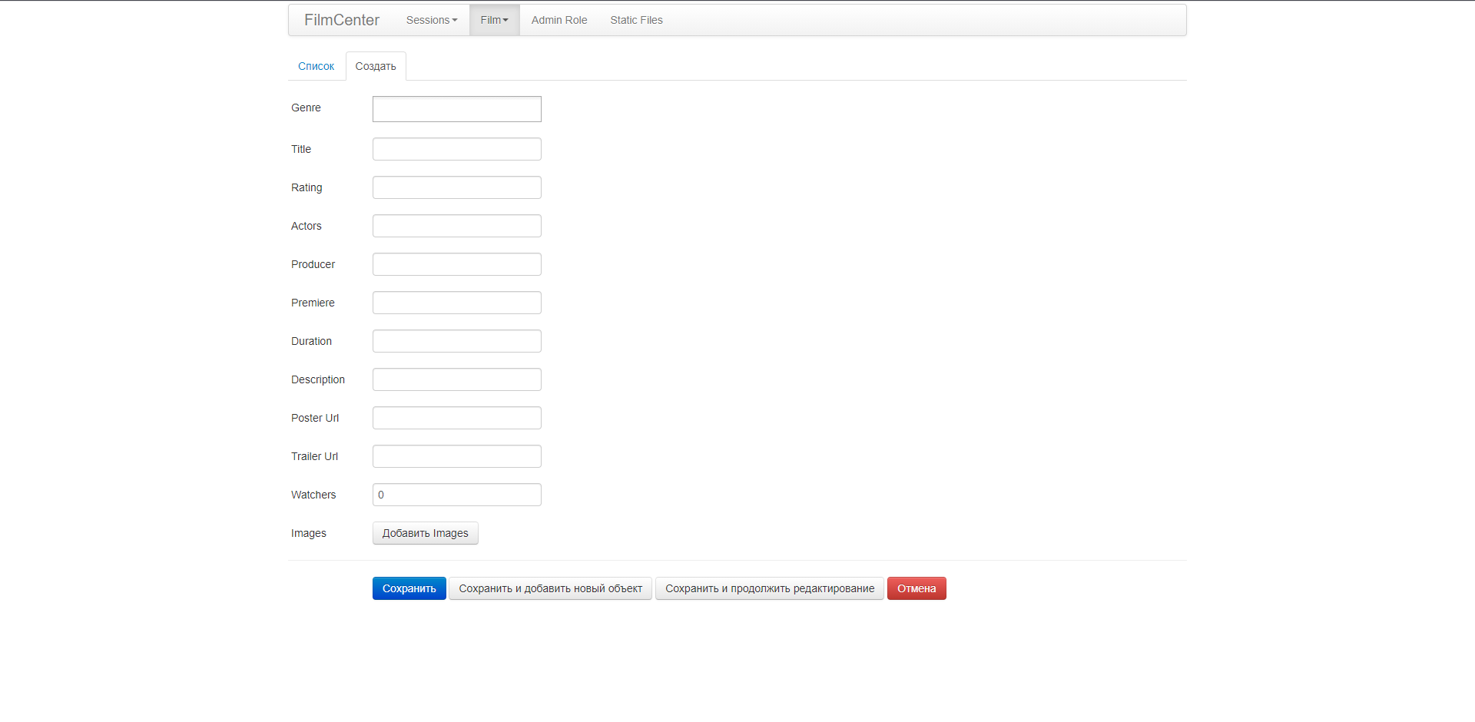
Создание/ редактирование поля

Slide 19
Что планируется добавить?
Возможность создать аккаунт пользователя
Покупка мест
Адаптация интерфейса под мобильные устройства

Slide 20

С проектом можно ознакомится по ссылке:
https://github.com/gg-master/WEB_prj
Сайт размещен по адресу:
http://film-center-prj.herokuapp.com/

Slide 21
Спасибо за внимание!

